Slide 1
Tekstiili- ja muotialan suhdannekysely
Tiedotteen liite 16.3.2026

Slide 2
Tekstiili- ja muotialan suhdannekysely Q1
Kysely toteutettiin 2.3. – 15.3.2026
Vastaajajoukko edustaa hyvin liiton jäsenyrityksiä niin tuotesegmentin kuin liikevaihdon suuruusluokan mukaan
Vastaajajoukko tekee liikevaihtoa noin 340 miljoonaa euroa ja työllistää Suomessa noin 1900 henkilöä

Slide 3
Mikä seuraavista kuvaa parhaiten työllisyystilannetta yrityksessäsi tällä hetkellä?

Slide 4
Mikä seuraavista yrityksen jatkuvuutta kuvaavista vaihtoehdoista on nykyhetken arviosi mukaan yrityksesi tilanne tulevien kolmen kuukauden aikana?

Slide 5
Miten yrityksenne liikevaihto on kehittynyt joulu-helmikuun aikana?

Slide 6
Miten odotat yrityksesi tilanteen kehittyvän tulevien kuuden kuukauden aikana?

Slide 7
Suunnitteletteko tekevänne uusia investointeja seuraavan 6 kuukauden aikana?

Slide 8
Onko yrityksenne suunnitelmissa tehdä investointeja seuraavan 3–5 vuoden aikana?

Slide 9
Mitkä ovat yrityksesi suurimmat kasvun esteet tällä hetkellä?

Slide 10

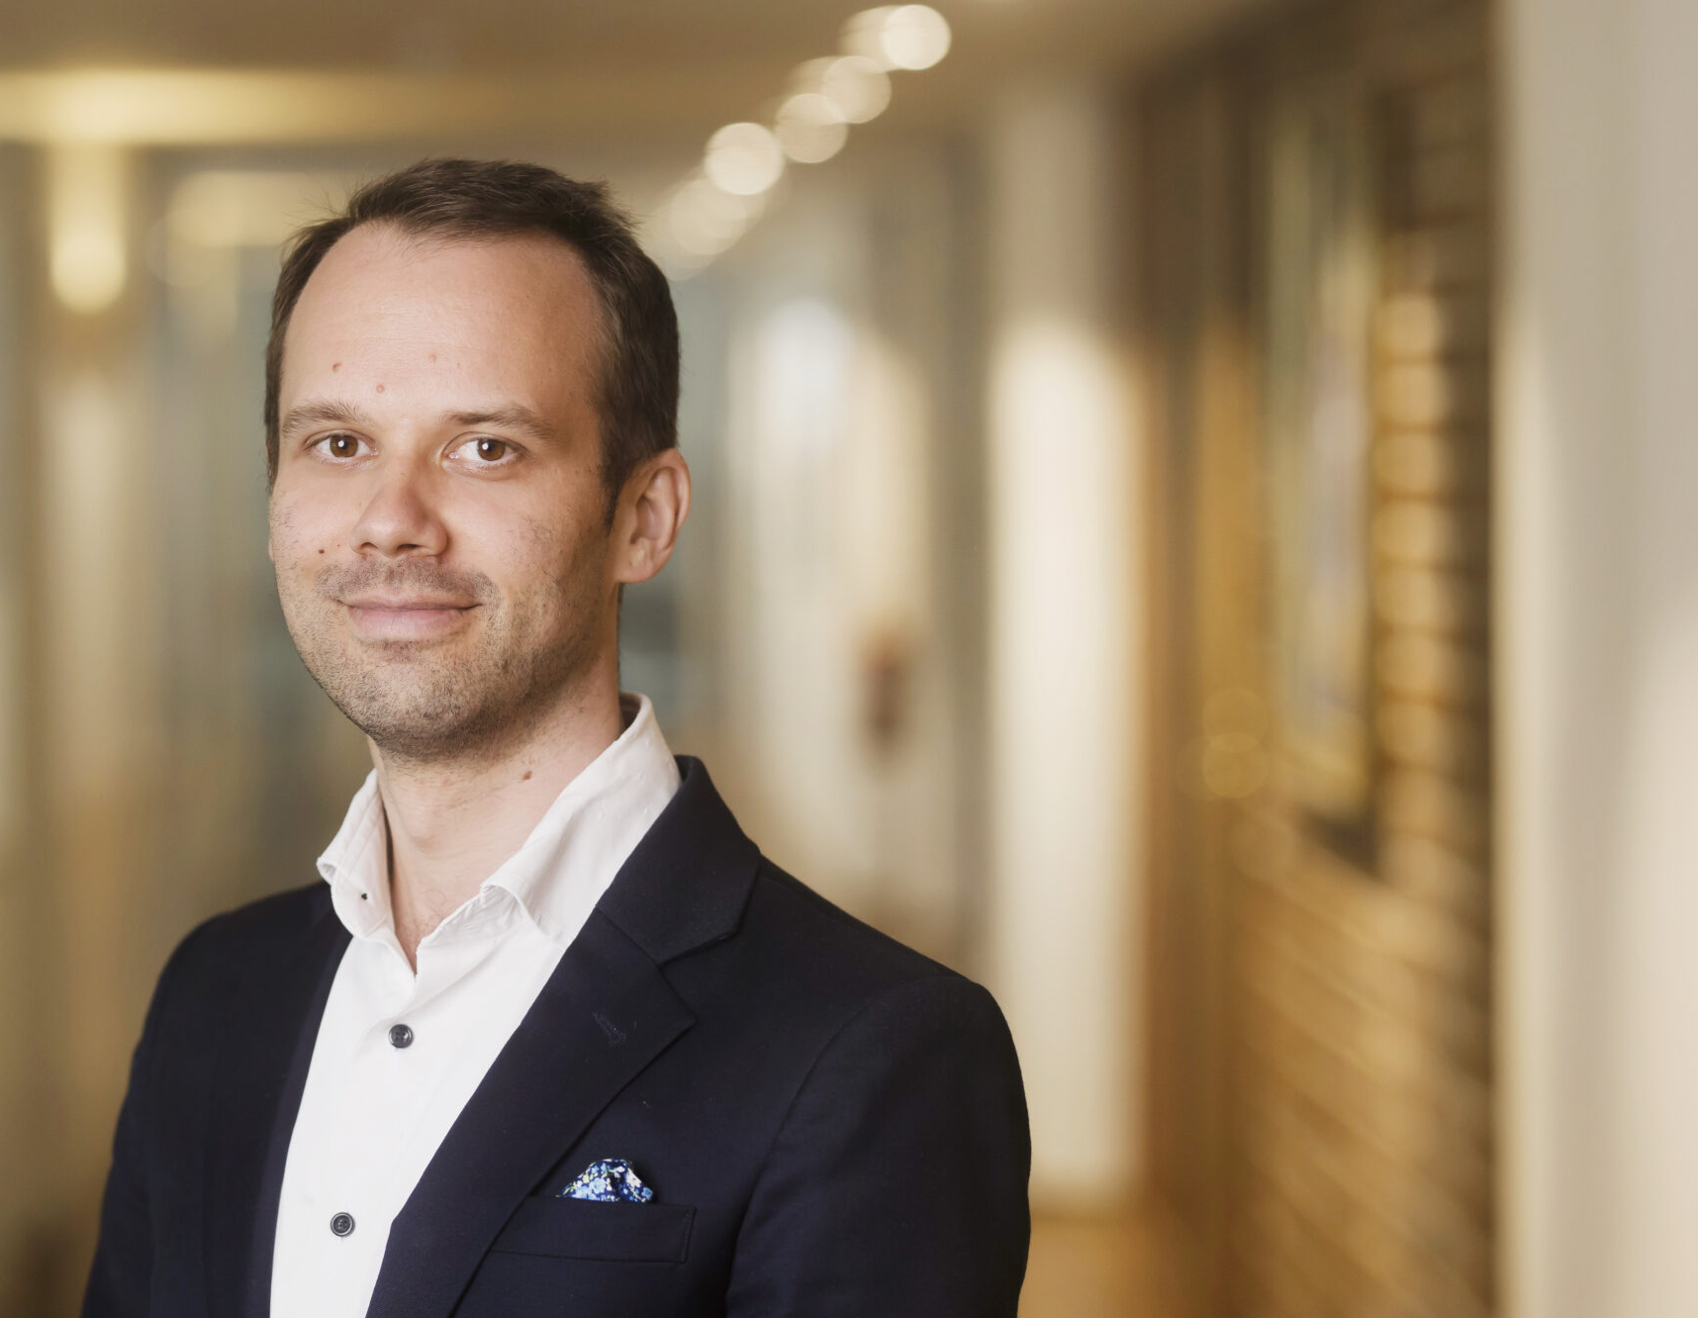
Kysyttävää?
Ota yhteyttä!
Ville Salonen
​Asiantuntija, tilastot & talous
+358 50 565 1286
ville.salonen@stjm.fi

